Slide 1
第三章 内置指令

Slide 2
学习目标
v-for的使用
组件简介
按键修饰符
v-if和v-show的使用和比较
v-model修饰符
filter过滤器
自定义指令

Slide 3
学习目标
Vue.js
3.1 v-for
v-for的概念
v-for的使用

Slide 4
v-for的概念
知识点概述
v-for是Vue.js的循环语句，当需要遍历数组或对象时，常用的就是列表渲染指令v-for， 它需要结合着in或者of来使用。

Slide 5
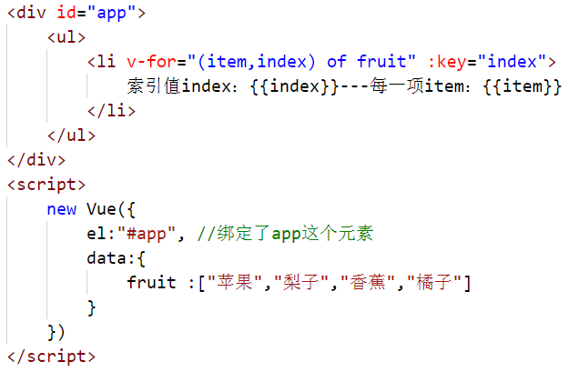
v-for的使用
v-for循环普通数组
知识点概述

Slide 6
v-for的使用
在表达式中，fruit是数组，item是当前的一条数据，index代表当前索引值。列表渲染也可以用in来代替of作为分隔符。
代码中还有一个key属性，key属性可以提高循环的性能。例如，在以上实例中，如果你要往fruit数组中新增数据，如果不用key属性的话，网页中整个列表都会被重新渲染，这样的代码会降低页面的性能，甚至在数据量多的时候会造成卡顿。这时，如果使用key值的话，Vue.js就会只渲染新变化的内容。因此，key属性可以增强渲染性能，避免重复渲染。
v-for可以用来循环对象，为了更好的语义化，我们把参数改为了value，key和index。

Slide 7
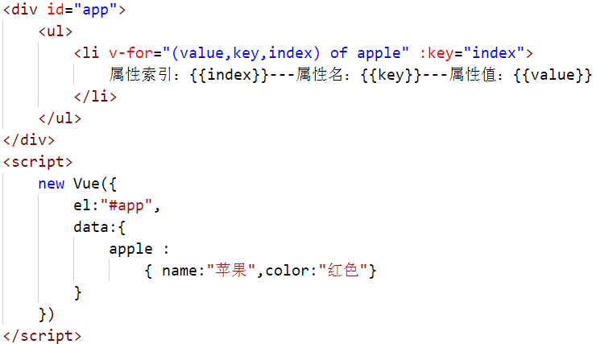
v-for的使用
v-for循环对象
知识点概述

Slide 8
v-for的使用
v-for还可以用来循环对象数组，迭代整数。

Slide 9
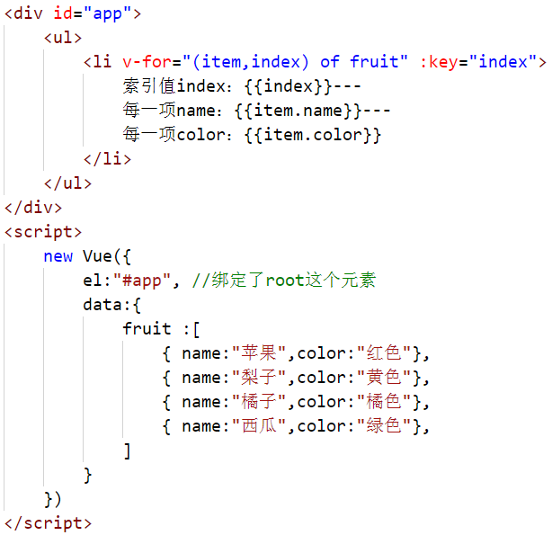
v-for的使用
v-for循环对象数组
知识点概述

Slide 10
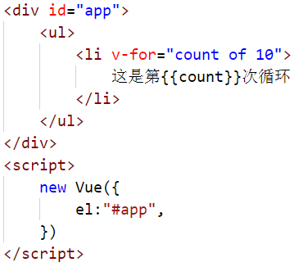
v-for的使用
v-for迭代整数
知识点概述

Slide 11
学习目标
Vue.js
3.2 v-if
v-if的概念
v-if的使用

Slide 12
v-if的概念
知识点概述
v-if是Vue.js的条件语句，v-if指令用于条件性地渲染一块内容，这块内容只会在指令的表达式返回 true 值的时候被渲染。特别注意的是，v-if所关联的是Vue.js的动态变量。
v-if的使用一般有两个场景：
1.通过条件判断展示或者隐藏某个元素或者多个元素；
2.进行视图之间的切换。

Slide 13
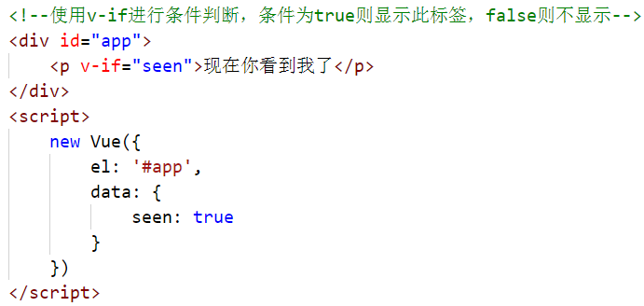
v-if的使用
v-if的基本使用
知识点概述

Slide 14
v-if的使用
在以上示例中， seen是Vue定义的一个变量。v-if的变量值一般是true或者false，当变量值为true时则显示元素，当变量值为false时隐藏元素。
可以用v-else指令给v-if添加一个“else”块。

Slide 15
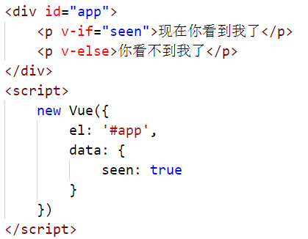
v-if的使用
v-else的基本使用
知识点概述

Slide 16
v-if的使用
当seen变量值为true时，网页上显示“现在你看到我了”，当seen变量值为false时则显示“你看不到我了”。
在Vue.js的2.1.0版本中新增了v-else-if，顾名思义，用作v-if 的else-if块。

Slide 17
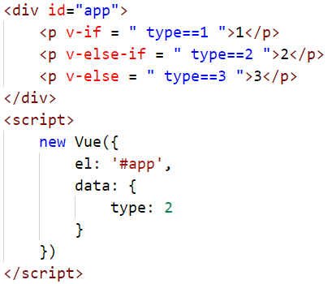
v-if的使用
v-else-if的基本使用
知识点概述

Slide 18
v-if的使用
当type变量值为1时，网页上显示“1”；当type变量值为2时，网页上显示“2”； 当type变量值为3时，网页上显示“3”。
注意，v-else 、v-else-if 必须跟在 v-if 或者 v-else-if之后。

Slide 19
学习目标
Vue.js
3.3 v-show
v-show的概念
v-show的使用

Slide 20
v-show的概念
知识点概述
v-show是另一个条件渲染语句，用于根据条件展示元素，用法与v-if大致一样。
带有v-show的元素始终会被渲染并保留在DOM中，v-show指令使用css样式来控制元素的显示/隐藏。值得注意的是，注意，v-show不支持<template>元素，也不支持v-else。

Slide 21
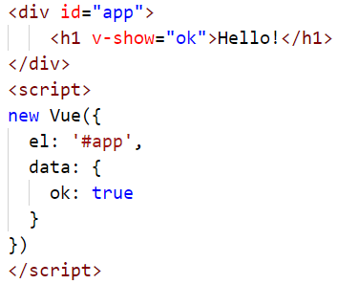
v-show的使用
v-show的基本使用
知识点概述

Slide 22
学习目标
Vue.js
3.4 v-if和v-show的选择
v-show的概念
v-show的使用

Slide 23
v-if和v-show的选择
知识点概述
v-if和v-show都可以用来动态地控制DOM元素的显示和隐藏，但是，二者是有区别的。v-if 是“真正”的条件渲染，因为它会确保在切换过程中条件块内的事件监听器和子组件适当地被销毁和重建；v-if 也是“惰性”的：如果在初始渲染时条件为假，则什么也不做，直到条件第一次变为真时，才会开始渲染条件块。相比之下，v-show 就简单得多，不管初始条件是什么，元素总是会被渲染，并且只是简单地基于 CSS 进行切换。

Slide 24
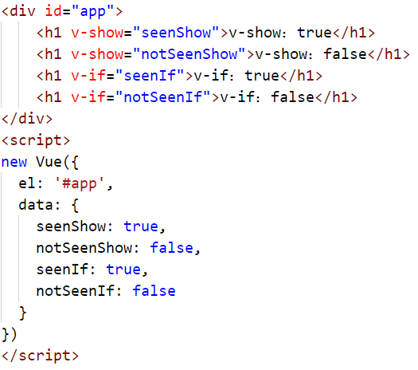
v-if和v-show的选择
v- if和v-show的比较
知识点概述

Slide 25
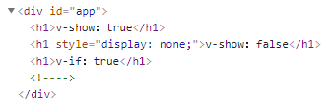
v-if和v-show的选择
运行以上代码后，浏览器中生成内容如下：
可以看到使用v-if隐藏的内部元素不会被显示，Vue不会尝试生成对应的html代码，而v-show是通过css的display:none来控制的。那么，v-if和v-show应该如何选择使用呢？
一般来说，v-if每次插入或者移除元素时都必须生成元素内部的DOM树，因此具有更高的切换开销，而v-show 有更高的初始渲染开销。因此，如果需要非常频繁地切换，则使用 v-show 较好；如果在运行时条件很少改变，则使用 v-if 较好。

Slide 26
学习目标
Vue.js
3.5 filters过滤器
filters过滤器的概念
filters过滤器的使用

Slide 27
filters过滤器的概念
知识点概述
Vue.js允许自定义过滤器，过滤器可被用于一些常见的文本格式化，过滤器的作用可被用于一些常见的文本格式化（也就是修饰文本，但是文本内容不会改变）。
过滤器分全局过滤器和局部过滤器，首先我们来学习局部过滤器。
过滤器可以用在两个地方：双花括号插值或v-bind表达式。

Slide 28
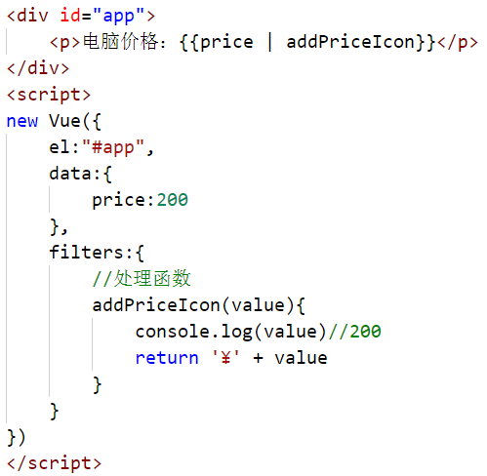
filters过滤器的使用
局部过滤器的使用
知识点概述

Slide 29
filters过滤器的使用
这段代码的需求是，将价格前面加上人民币符号（¥）。模板中文本（price）后边需要添加管道符号（ | ）作为分隔，管道符 | 后边是文本的处理函数（addPriceIcon），处理函数的第一个参数是管道符前边的文本内容（price）。这时可能读者会疑惑，为什么不能手动把人民币符号（¥）加上去呢？但是实际开发中，一个页面可能有上千个价格需要添加，或者有几十个页面需要添加的情况，所以这种通用机制很重要。
以上代码可以改为全局过滤器，如下所示。

Slide 30
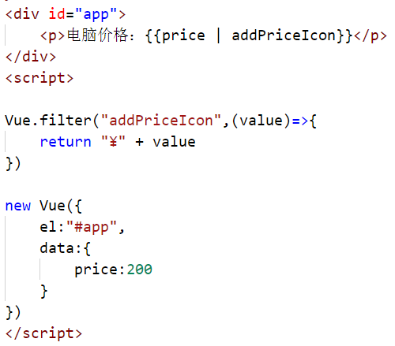
filters过滤器的使用
全局过滤器的使用
知识点概述

Slide 31
filters过滤器的使用
当全局过滤器和局部过滤器重名时，会采用局部过滤器。
过滤器函数总接收表达式的值 (之前的操作链的结果) 作为第一个参数。在上述例子中，addPriceIcon过滤器函数将会收到 price的值作为第一个参数。
过滤器还可以串联，例如：
{{ price | filterA | filterB }}
在这个例子中，filterA被定义为接收单个参数的过滤器函数，表达式price的值将作为参数传入到函数中。然后继续调用同样被定义为接收单个参数的过滤器函数 filterB，将 filterA 的结果传递到 filterB 中。

Slide 32
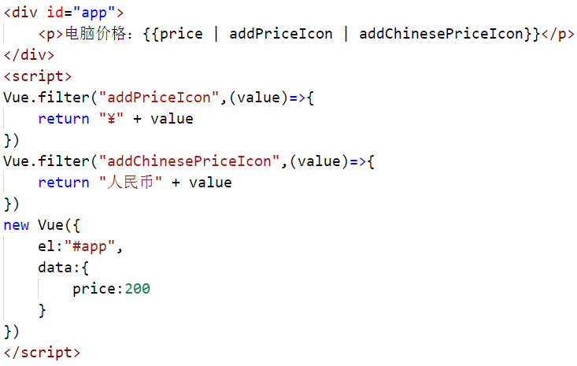
filters过滤器的使用
过滤器的串联
知识点概述

Slide 33
filters过滤器的使用
过滤器是 JavaScript 函数，因此可以接收两个参数：
{{ price | filterA(arg) }}
这里，filterA 被定义为接收三个参数的过滤器函数。其中 price 的值作为第一个参数，表达式 arg的值作为第二个参数。

Slide 34
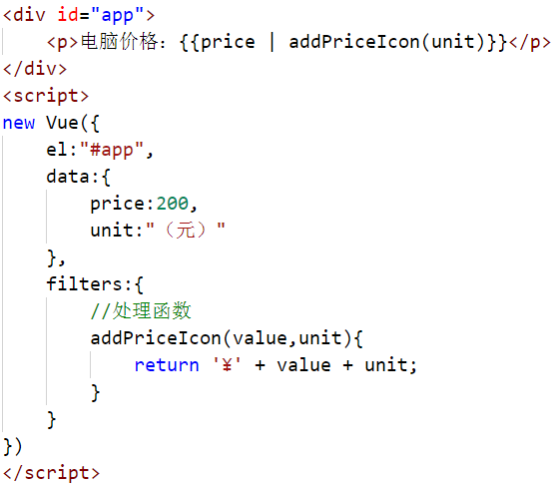
filters过滤器的使用
过滤器接收两个参数
知识点概述

Slide 35
filters过滤器
以此类推，可以接受多个参数：
<div id="app">
{{a1 | filterAa(a2,a3,···an···)}}
</div>
<script>
filters:{
filterAa(a1,a2,a3,···an···){
// a1是传入的第一个参数
// a2是传入的第二个参数
// a3是传入的第三个参数
//……
// an是传入的第n个参数
}
</script>

Slide 36
学习目标
Vue.js
3.6 按键修饰符
官方提供的按键修饰符
自定义按键修饰符

Slide 37
按键修饰符的概念
知识点概述
Vue.js提供了官方的按键修饰符，也允许自定义按键修饰符。在第二章中学习过v-on指令用来进行事件监听（如点击事件、键盘事件等等），这里简单回顾一下v-on监听键盘事件的基本使用。

Slide 38
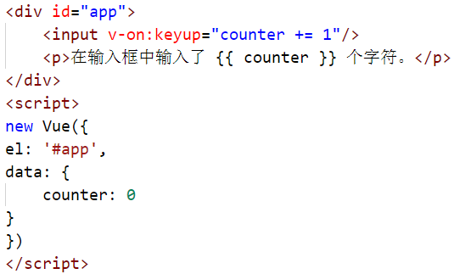
v-on的回顾
v-on的基本使用
知识点概述

Slide 39

v-on的回顾
运行代码后，在输入框中输入5个字符后，在浏览器中生成的内容如图所示：

Slide 40
按键修饰符的概念
在监听键盘事件时，经常需要检查详细的按键。Vue.js允许为v-on在监听键盘事件时添加按键修饰符，例如：
<!-- 只有在 `key` 是 `Enter` 时调用 `vm.submit()` -->
<input v-on:keyup.enter="submit">
<!-- 缩写语法 -->
<input @keyup.enter="submit">

Slide 41
官方提供的按键修饰符
这里列出官方提供的所有按键修饰符别名：
.enter => // enter键
.tab => // tab键
.delete (捕获“删除”和“退格”按键) => // 删除键
.esc => // 取消键
.space => // 空格键
.up => // 上
.down => // 下
.left => // 左
.right => //右

Slide 42
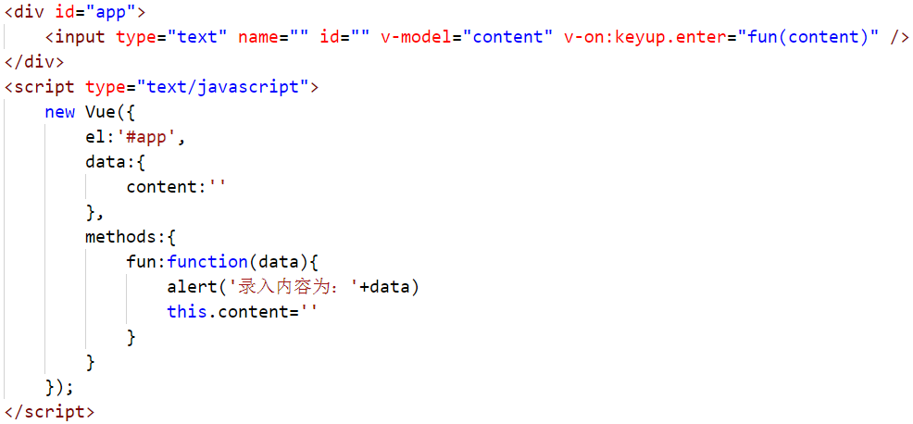
官方提供的按键修饰符
回车键按键修饰符示例
知识点概述

Slide 43
自定义按键修饰符
运行以上代码后，在input框中输入“你好”后按下回车键，松开回车键后在浏览器将弹出对话框“录入内容为：你好”。
Vue.js还支持自定义按键修饰符，我们可以利用按键对应的键码来实现。例如，我们需要把以上代码的功能改成松开F2后弹出输入的内容，而F2对应的键码是113，那么我们就可以对代码进行如下修改，如下所示：

Slide 44
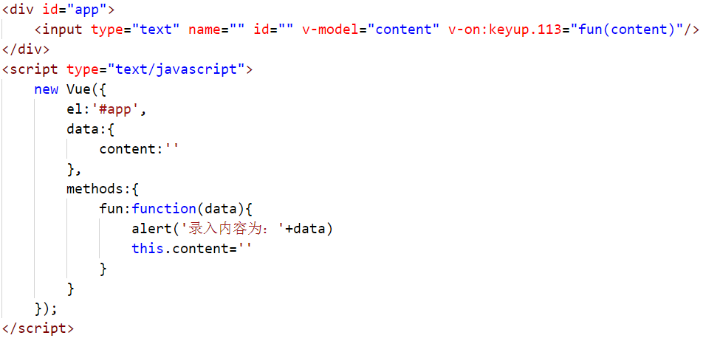
自定义按键修饰符
自定义按键修饰符示例
知识点概述

Slide 45
学习目标
Vue.js
3.7 v-model修饰符
v-model修饰符的概念
lazy、number、trim修饰符的使用

Slide 46
v-model修饰符的概念
知识点概述
v-model有3个修饰符，分别是lazy、number、trim。

Slide 47
v-model的回顾
在第二章中我们学习了v-model指令，这里我们简单回顾一下。v-model可以实现表单元素和数据的双向绑定。所谓双向绑定，指的就是在JavaScript中的Vue.js实例中的data与其渲染的dom元素上的内容保持一致，两者无论谁被改变，另一方也会相应的更新为相同的数据。
实现双向绑定的原理相当于两个指令的集合，分别是v-on和v-bind。v-model本质上是一个语法糖，它本质上包含两个操作，v-bind绑定一个value属性，v-on指令给当前元素绑定input事件。所谓语法糖，也称为糖衣语法，主要是方便程序员使用，通常来说使用语法糖能够增加程序的可读性，从而减少程序代码出错的机会。

Slide 48
v-model的回顾
<input v-model="sth" />
<input v-bind:value="sth" v-on:input="sth = $event.target.value" />
<input :value="sth" @input="sth = $event.target.value" />
这三行代码的效果是一样的，第一行代码是第二行代码的语法糖，第二行代码也可以简写为第三行代码。可以看出，v-model与同时使用v-bind和v-on的效果是相同的。

Slide 49
lazy修饰符
v-model默认是在input事件中同步输入框中的内容的，即一旦有数据发生改变，对应的data中的数据就会自动发生改变。若使用lazy修饰符，可以让数据在失去焦点或者回车时才会更新。

Slide 50
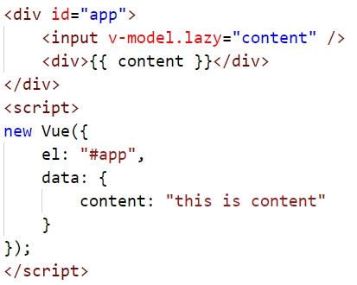
lazy修饰符
v-model的lazy修饰符使用
知识点概述

Slide 51
number修饰符
默认情况下，在输入框中我们输入的内容会被当作字符串类型进行处理，这是html的底层逻辑造成的，如果加上number修饰符，就可以让在你输入数字的时候将输入的内容转换成number类型。

Slide 52
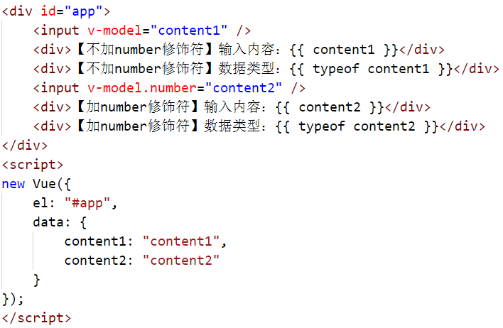
number修饰符
v-model的number修饰符使用
知识点概述

Slide 53
trim修饰符
trim修饰符可以去除输入内容左右两边的空格。

Slide 54
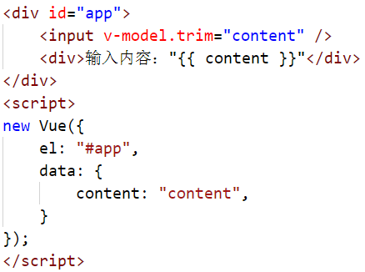
trim修饰符
v-model的trim修饰符使用
知识点概述

Slide 55
学习目标
Vue.js
3.8 自定义指令
自定义指令的概念
自定义指令的使用

Slide 56
自定义指令的概念
知识点概述
除了核心功能默认内置的指令，Vue.js允许注册自定义指令。添加一个自定义指令，有两种方式：
1.通过Vue.directive()函数注册一个全局的指令；
2.通过组件的directives属性，对该组件添加一个局部的指令。

Slide 57
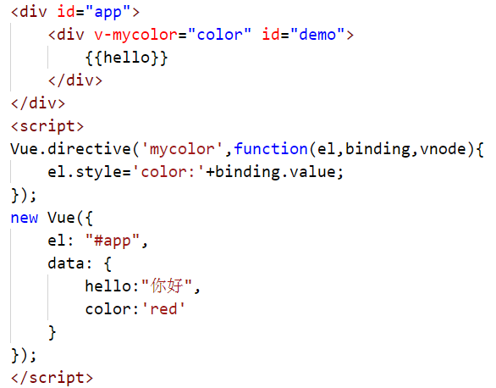
自定义指令的使用
自定义指令v-mycolor示例
知识点概述

Slide 58
自定义指令的概念
运行示例后，我们可以看到网页上的“你好”是红色的，说明自定义指令起到了作用。在这个自定义指令中，我们可以传递三个参数：
1、el：指令所绑定的元素，可以用来直接操作DOM；
2、binding：一个对象，包含指令的很多信息；
3、vnode: Vue编译生成的虚拟节点。

Slide 59
钩子函数
自定义指令有五个生命周期（也叫钩子函数），如下所示：
1、bind：只调用一次，指令第一次绑定到元素时调用，用这个钩子函数可以定义一个绑定时执行一次的初始化动作；
2、inserted：被绑定元素插入父节点时调用（父节点存在即可调用，不必存在于document中）；
3、update：被绑定于元素所在的模板更新时调用，而无论绑定值是否变化。通过比较更新前后的绑定值，可以忽略不必要的模板更新；
4、componentUpdated：被绑定元素所在模板完成一次更新周期时调用；
5、unbind：只调用一次，指令与元素解绑时调用。

Slide 60
钩子函数
钩子函数的参数如下所示：
1、el: 指令所绑定的元素，可以用来直接操作 DOM 。

Slide 61
钩子函数
2、binding: 一个对象，包含以下属性：
(1)name: 指令名，不包括 v- 前缀。
(2)value: 指令的绑定值， 例如： v-my-directive="1 + 1", value 的值是 2。
(3)oldValue: 指令绑定的前一个值，仅在 update 和 componentUpdated 钩子中可用。无论值是否改变都可用。
(4)expression: 绑定值的表达式或变量名。 例如 v-my-directive="1 + 1" ， expression 的值是 "1 + 1"。
(5)arg: 传给指令的参数。例如 v-my-directive:foo， arg 的值是 "foo"。
(6)modifiers: 一个包含修饰符的对象。 例如： v-my-directive.foo.bar, 修饰符对象 modifiers 的值是 { foo: true, bar: true }。

Slide 62
钩子函数
3、vnode: Vue 编译生成的虚拟节点。
4、oldVnode: 上一个虚拟节点，仅在 update 和 componentUpdated 钩子中可用。

Slide 63
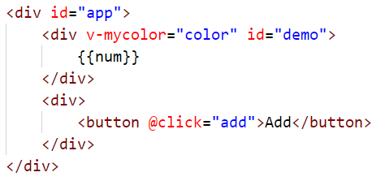
自定义指令的使用
使用钩子函数的自定义指令示例
知识点概述

Slide 64
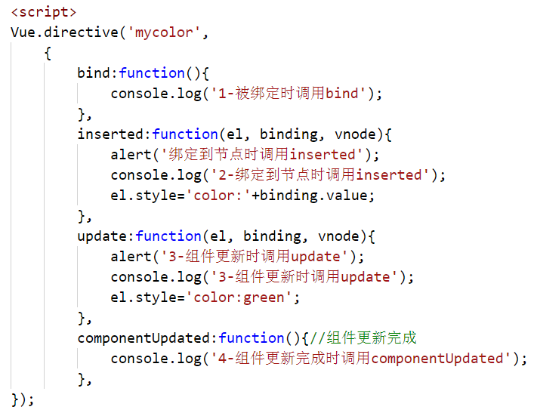
自定义指令
使用钩子函数的自定义指令示例（接上）
知识点概述

Slide 65
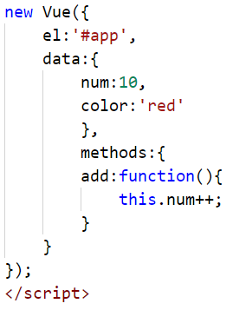
自定义指令的使用
使用钩子函数的自定义指令示例（接上）
知识点概述

Slide 66
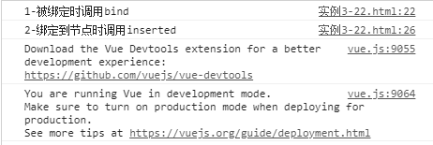
自定义指令的使用
运行以上代码后，浏览器会弹出“绑定到节点时调用inserted”，这时文字的颜色会变成红色，且控制台中的输出如图所示：

Slide 67
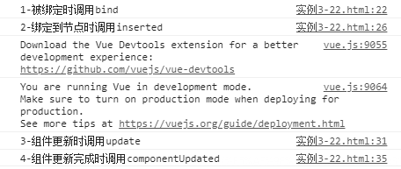
自定义指令的使用
当你点击“Add”按钮时，浏览器会弹出“3-组件更新时调用update”，这时文字的颜色会变成绿色，且控制台中的输出如图所示：

Slide 68
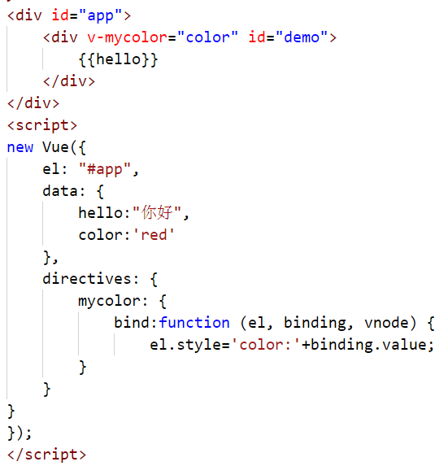
自定义指令的使用
局部自定义指令
知识点概述

Slide 69
学习目标
Vue.js
3.9 本章总结

Slide 70
本章总结
在本章中我们学习了Vue.js的内置指令。学习了用v-for来循环数组、对象、对象数组，迭代整数；学习了v-if、v-else、v-else-if，学习了v-show，并对v-if和v-show进行了比较；学习了filter过滤器进行文本格式化，包括局部过滤器、全局过滤器、过滤器串联，以及如何使用过滤器接收多个参数；学习了按键修饰符来监听键盘事件，包括官方提供的按键修饰符和自定义按键修饰符；学习了v-model的lazy、number、trim修饰符；学习了自定义指令，包括全局自定义指令、局部自定义指令，以及钩子函数。

Slide 71

课后作业
作业
请简述v-if和v-show的区别。
请列出Vue.js所支持的按键修饰符别名。
请列出v-model的修饰符。
请列出自定义指令的5个钩子函数。

Slide 72
课后作业
作业
请使用v-for指令遍历数组["小学","初中","高中","大学"]，并将数据渲染到网页的列表中。
请使用v-if指令，实现如下需求：如果data中score的值大于80，则显示优秀；如果在60-80之间则显示良好；否则显示不合格。
现在data中有一个height，请使用过滤器为height进行文本格式化，文本格式如下：身高height(cm)。

Slide 73
课后作业
作业
请使用按键修饰符，为F4添加如下键盘监听事件：按下F4，松开后在网页中弹出输入框中的内容。
请分别在input上使用v-model的lazy、number、trim修饰符。
请写一个自定义指令，将网页中id为demo的div的背景颜色变成黄色。

